Slide 1

GDPR Наръчник
С КАКВО ВИ ПОМАГА НОВИЯ ПРОДУКТ НА АПИС?
Да бъдете винаги актуално информиран за нормативните изисквания установени от Общия регламент относно защита на данните
Да създадете документация с описание на предприетите от вашата организация мерки за съответствие с новите разпоредби
Да водите необходимите записи и регистри за отчетност, изисквани от Общия регламент и закона
Поръчка за закупуване можете да направите на: https://calc.apis.bg

Slide 2
GDPR Наръчник
Продуктът интегрира два самостоятелни софтуерни модула:
Модул GDPR Инфо Ви предоставя най-пълната и актуална информация за правната рамка на защитата на личните данни. Модулът е интегриран с останалите правно-информационни продукти на АПИС, което гарантира бързото и ефективно извличане на необходимата Ви информация.
Модул GDPR Асистент (уеб базиран) - с него получавате електронни регистри за отчетност съгласно Общия регламент, насоки и примерна документация за въвеждане на изискванията и водене на отчетност съгласно GDPR във Вашата организация.
Поръчка за закупуване можете да направите на: https://calc.apis.bg

Slide 3
GDPR Инфо
Законодателство на ЕС
Българско законодателство
Практика на ЕС - Решенията на Съда на ЕС
Практика на държави-членки на ЕС
Практика на Европейския съд по правата на човека
Практика, становища и указания на Комисията за защита на личните данни
Българска съдебна практика
Актове на Работната група по член 29 от Директива 95/46/ЕО
Експертни разработки и образци - практически ориентирани експертни теми по прилагане на разпоредбите на Общия регламент
Богата колекция от примерни образци на документи, които се изискват от GDPR.
Поръчка за закупуване можете да направите на: https://calc.apis.bg

Slide 4
GDPR Асистент
Продуктът е предназначен за:
водене на отчетност съгласно новите изисквания на Регламент (ЕС) 2016/679 (Общ регламент относно защитата на данните (ОРЗД)
подпомагане на организациите (фирми, публични органи и т.н.) при изграждане на вътрешни системи за съответствие с изискванията на Общия регламент
Поръчка за закупуване можете да направите на: https://calc.apis.bg

Slide 5
Общо съдържание на продукта
Раздел с Регистри, които подпомагат отчетността по ОРЗД
Раздел с Насоки за прилагане, който съдържа:
Примерни стъпки за прилагане на изискванията за съответствие с ОРЗД
Проверка, дали сте длъжни да определите Длъжностно лице по защита на данните
Въпросник за самооценка на съответствието - дава в подреден вид, под формата на поредица от въпроси възможността да проверите ситуацията във вашата организация по отношение новите изисквания.
Примерна документация – примерни правила (политики и процедури), които да спомогнат изграждането на система за съответствие с Общия регламент за защита на данните.
Моята документация – създадена е възможност за качване (upload) на документацията свързана с поддържането на система от правила за съответствие на потребителя.
Поръчка за закупуване можете да направите на: https://calc.apis.bg

Slide 6
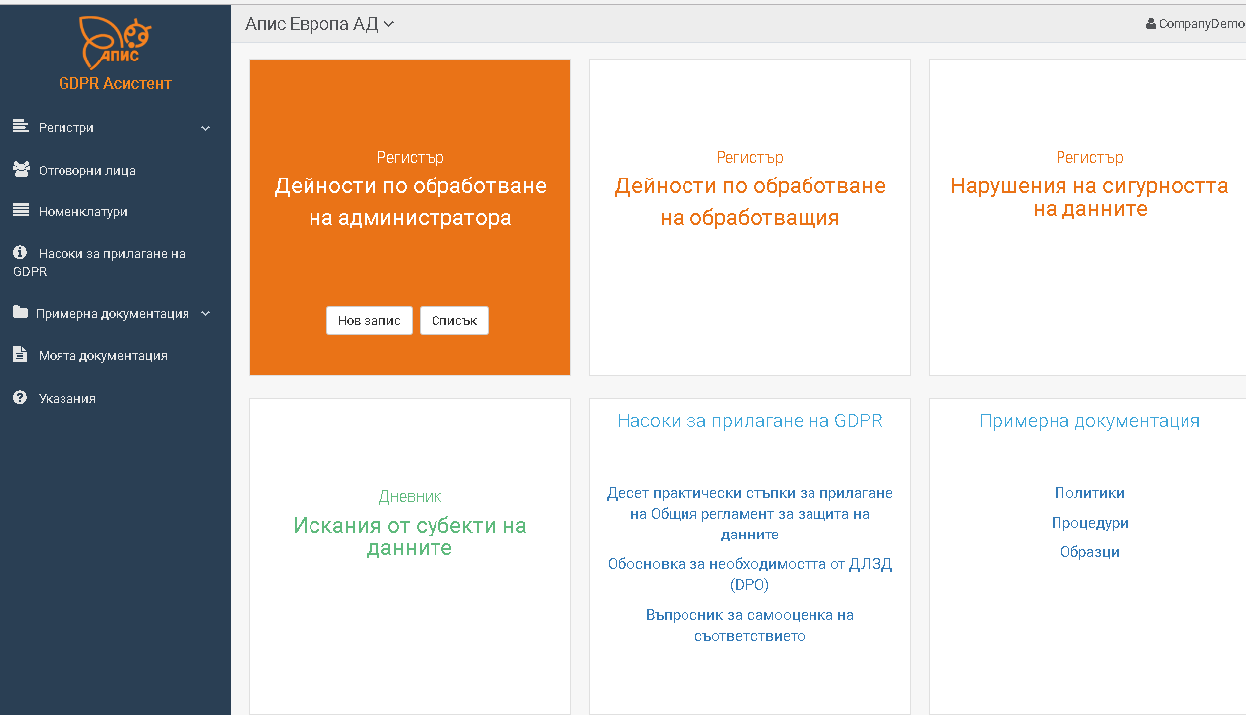

Slide 7
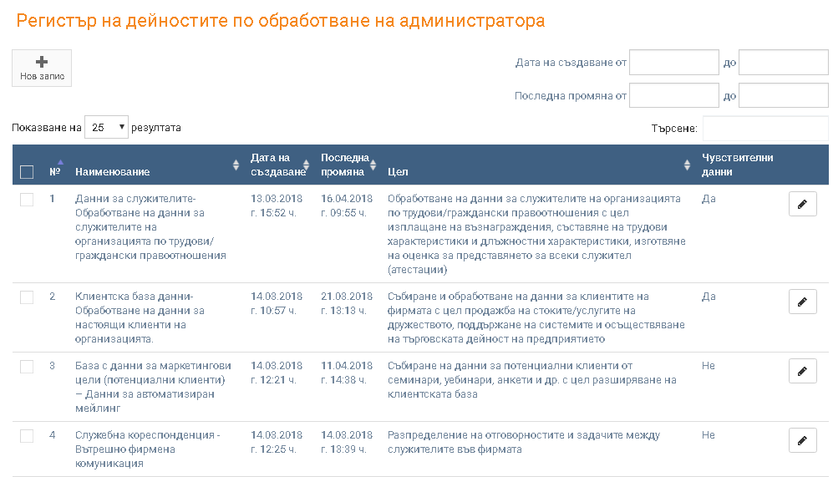
Изглед от описа на Регистъра на дейностите по обработване на администратора

Slide 8
Регистър на дейностите по обработване на администратора
Изискванията към регистъра са определени в чл. 30, параграф 1 от ОРЗД.
„Кой трябва да поддържа такъв регистър?“ е определено в чл. 30, параграф 5 от ОРЗД
В Регистъра са включени освен всички изисквани от Регламента „реквизити“ (данни за администратора, данни за ДЛЗД, цел на обработването, основание и т.н.), също така и полета, които ще подпомогнат отчетността на Администратора на лични данни, както и по-добрата ориентация при евентуална проверка от надзорните органи.
Поръчка за закупуване можете да направите на: https://calc.apis.bg

Slide 9
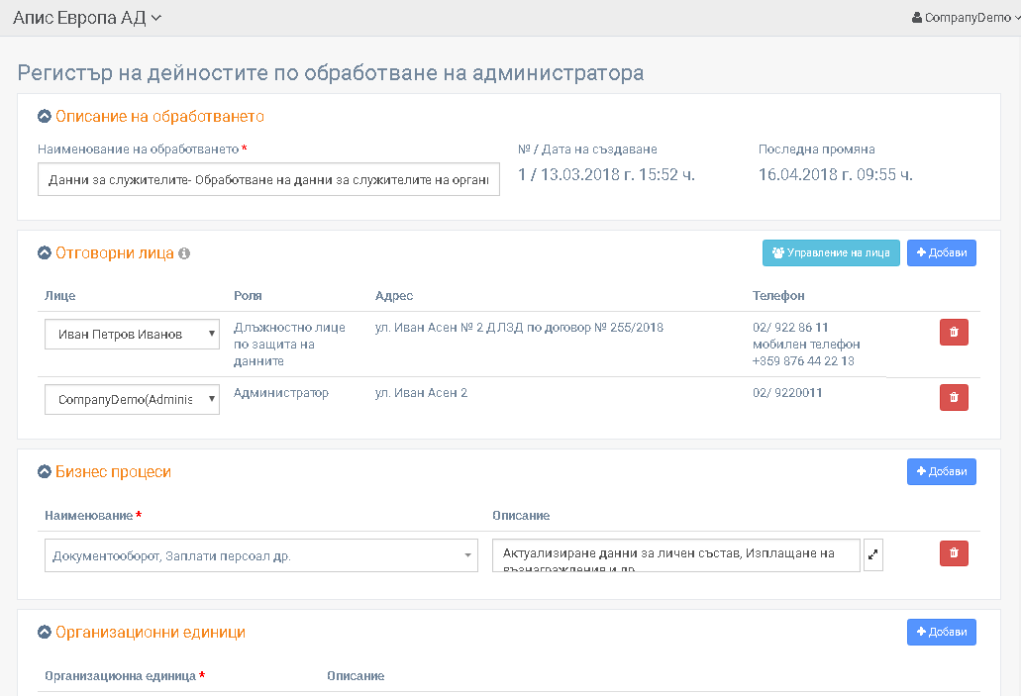
Конкретна дейност по обработване описана в Регистъра със съответните реквизити

Slide 10
Регистър на дейностите по обработване на обработващия лични данни
Изискванията към регистъра са определени в чл. 30, параграф 2 от ОРЗД.
„Кой трябва да поддържа такъв регистър?“ е определено в чл. 30, параграф 5 от ОРЗД
В Регистъра са включени освен всички изисквани от Регламента „реквизити“ (данни за администратора, данни за ДЛЗД, цел на обработването, основание и т.н.), също така и полета, които ще подпомогнат отчетността на Администратора на лични данни, както и по-добрата ориентация при евентуална проверка от надзорните органи.
Кой е „Обработващ“ и кой „Администратор“?
- Който определя целта/ите, за които се обработват личните данни, той е администратор. Ако друг определя целите, а вие извършвате самото обработване, то тогава сте обработващ лични данни.

Slide 11
Регистър на нарушенията на сигурността на данните
Няма изрично упоменаване на такъв регистър в Регламента, но в чл. 33, параграф 5 от ОРЗД е посочено, че действията по уведомяване на надзорният орган (за България е КЗЛД) трябва да бъдат документирани.
В случай на нарушение на сигурността на личните данни администраторът, не по-късно от 72 часа след като е разбрал за него, уведомява надзорния орган. (чл. 33)
В Регистъра са включени освен всички изисквани от Регламента елементи на уведомлението до администратора.
В Регистъра са включени и реквизити във връзка със задълженията на Администратора по чл. 34 от ОРЗД, да уведоми субекта на данните, за нарушението.
Поръчка за закупуване можете да направите на: https://calc.apis.bg

Slide 12
Дневник на исканията от субектите на данни
Не се изисква изрично воденето на такъв „дневник“ от Регламента.
В Общия регламент, обаче има закрепени права на субектите на данни (физически лица), които права те упражняват чрез искания и възражения към администратора или обработващия лични данни. (чл. 12 от ОРЗД)
Администраторът има задължение да отговаря на тези искания в определени в регламента срокове.
Поради това е добре да се води отчетност на тази комуникация между субекта на лични данни и администратора или обработващия.
Поръчка за закупуване можете да направите на: https://calc.apis.bg

Slide 13
Насоки за прилагане на GDPR
Десет практически стъпки за прилагане на Общия Регламент за защита на данните – това е документ на КЗЛД, който дава обща ориентация за предприемането на необходимите стъпки по изграждане на съответствие с изискванията на ОРЗД.
(документът ще бъде обогатен в непосредствено бъдеще от „Апис“ с още полезна информация)
Въпросник за проверка на задължението да се определи Длъжностно лице по защита на данните. Въпросникът е тристъпков, с отговори „ДА“ и „НЕ“. Към всеки въпрос са прикрепени определения на термините съгласно Насоки за длъжностните лица по защита на данните на работната група по чл. 29 от Директива 95/46/ЕО.
Поръчка за закупуване можете да направите на: https://calc.apis.bg

Slide 14
Насоки за прилагане на GDPR
Въпросник за самооценка на съответствието.
Това са поредица от въпроси, които да напомнят в подреден и структуриран вид на потребителя, какво трябва да прегледа , за да въведе постепенно система на съответствие с изискванията на ОРЗД.
Срещу всеки въпрос е дадена възможност да се определи дали той е приключен от гледна точка на потребителя, дали по него още се работи или изобщо не е разгледан. Дадена е възможност и за отговор «това не е приложимо» за нашата организация.
Накрая на въпросника е налице графика с процентно съотношение на извършаната работа и дадените отговори.
Въпросникът не замества т. нар. „Gap анализ“ и няма такава цел!
Поръчка за закупуване можете да направите на: https://calc.apis.bg

Slide 15
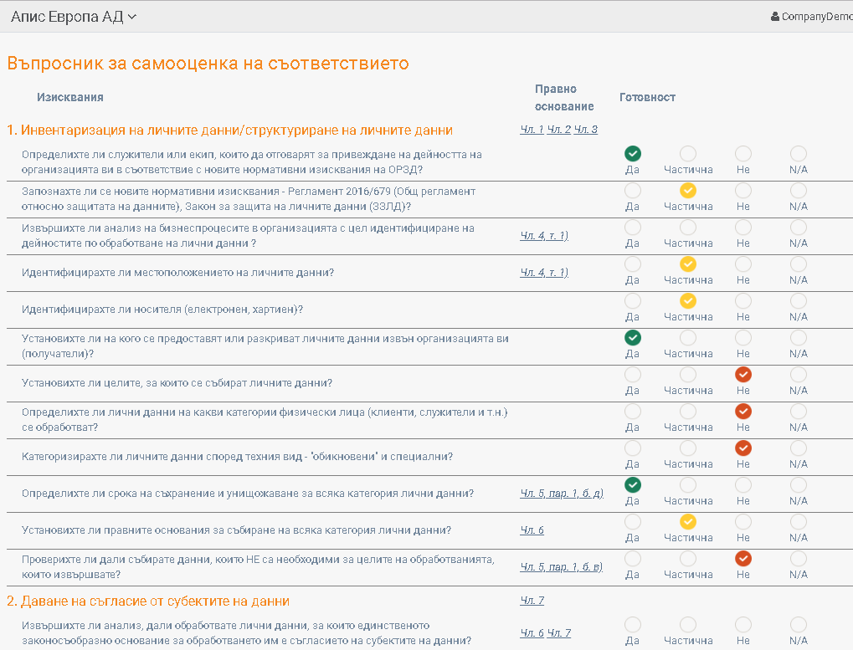
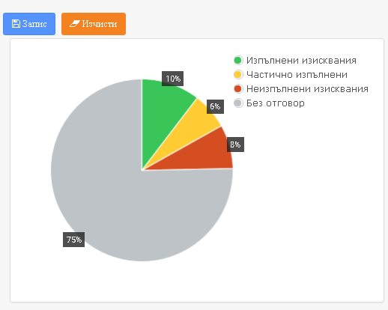
Въпросник за самооценка на съответствието

Slide 16
Примерна документация
Пакет от три вида документи:
Политики
Процедури
Образци
Идеята на този пакет е потребителят да го ползва за създаването на правила в своята организация, които правила да гарантират съответствието с изискванията на Общия регламент.
Пакетът с документи, освен, че може да се отваря в продукта, има също така възможност да бъде изтеглен (download) в DOCX формат на компютъра на потребителя и там обработван с текстов редактор.
Поръчка за закупуване можете да направите на: https://calc.apis.bg

Slide 17
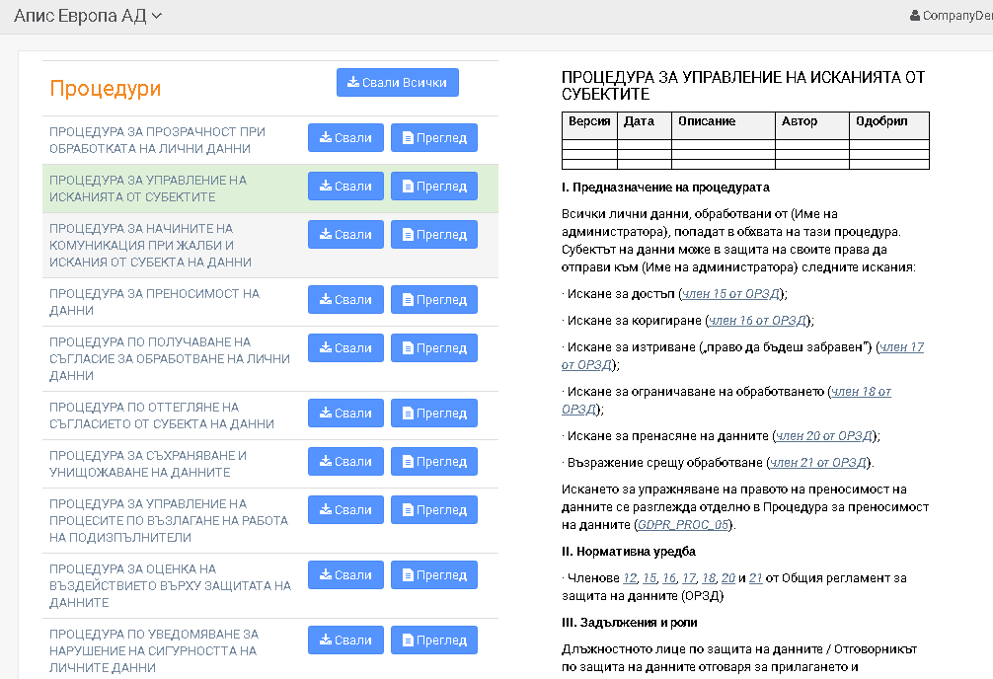
Примерна документация - Процедури

Slide 18
Автоматично попълване на данни за администратора
Примерната документация съдържа полета на документите, които могат да бъдат попълнени автоматично при изтегляне.
За целта кликнете върху потребителя в горния десен ъгъл на екрана и изберете „Настройки“
Изберете от „Администратори на лични данни“ администратор (ако са повече от един)
Попълнете данните в „Настройки на документ“
Поръчка за закупуване можете да направите на: https://calc.apis.bg

Slide 19
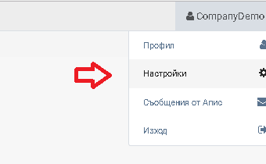
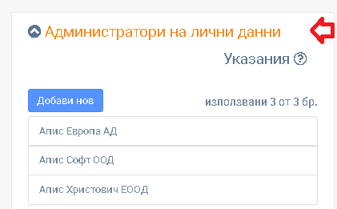
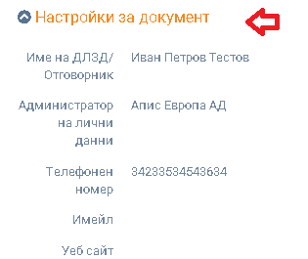
Автоматично попълване на данни на администратора

